Slide 1
Module Microscopie
Les 4
Uitleg over huidmondjes en kaakbeen- en botweefsel

Slide 2
Wat gaan we doen
Uitleg huidmondjes
Uitleg kraakbeen en botweefsel
Practicumopdrachten
Microscopie les 4: Huidmondje van een tulp
Microscopie les 4b: Kraakbeen- en botweefsel

Slide 3
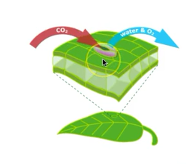
Huidmondjes zijn kleine openingen die vooral aan de onderkant van de bladeren van een plant zitten.
Planten nemen lucht met kooldioxide op via de huidmondjes
Huidmondjes liggen tussen de opperhuidcellen van de plant.
Via de huidmondjes verlaat het zuurstof wat is ontstaan tijdens de fotosynthese
Via de huidmondjes verdampt er water wat via de wortels is opgenomen.
Notes:
Planten nemen lucht met CO2 via de huidmondjes op en stoten lucht met het zuurstof, wat is ontstaan tijdens de fotosynthese uit.

Slide 4
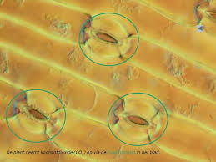
Huidmondjes

Slide 5
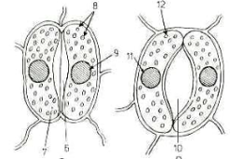
Als er uit de plant te veel water dreigt te verdampen, gaan de huidmondjes dicht.

Slide 6
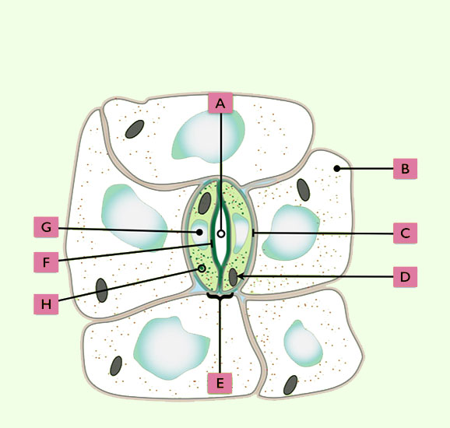
Oefening huidmondje
https://biologiepagina.nl/Oefeningen/Huidmondje/huidmondjes.htm

Slide 7
Hoe kan je de opperhuid van een tulp loskrijgen?

Slide 8
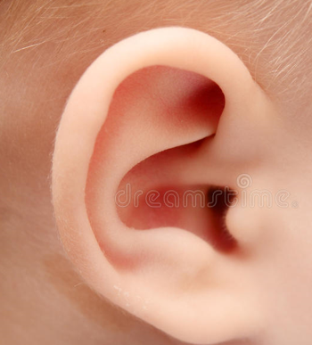
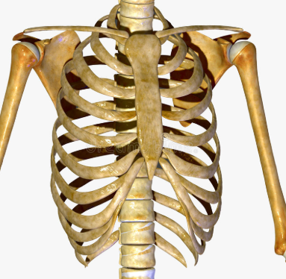
Verschil kraakbeenweefsel en botweefsel

Slide 9
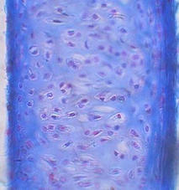
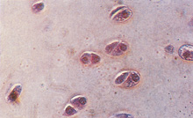
Kraakbeenweefsel
Kraakbeencel met celkern
(rood/roze gekleurd)
Tussencelstof = vooral?
(blauw gekleurd)

Slide 10
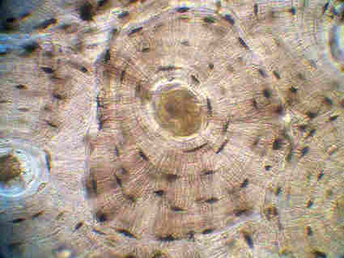
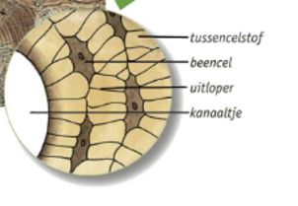
Beenweefsel (botweefsel)
Tussencelstof = vooral?
(lichtgeel gekleurd)
Beencel
(bruin gekleurd)
Uitloper
Kanaal
Notes:
3 = kanaal, 1 = beencel, 4 = uitloper
Kanaaltjes (kanalen van Havers) – voedselvoorziening beencellen via het bloed
Uitlopers – verbinden beencellen met elkaar

Slide 11
Kraakbeenweefsel

Slide 12
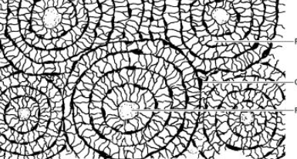
Beenweefsel (botweefsel)

Slide 13
De verschillen tussen kraakbeen en botweefsel!
Kraakbeen is indrukbaar en uitrekbaar
Botweefsel is hard en breekbaar.
Kraakbeen heeft geen bloedvaten
botweefsel is rijk doorbloed.
In kraakbeen hebben de cellen geen contact met elkaar
in botweefsel staan de cellen met elkaar in
verbinding door middel van talrijke kanaaltjes
Notes:
(die een belangrijke rol spelen bij de uitwisseling van stofwisselingsproducten met het bloed).

